Slide 1
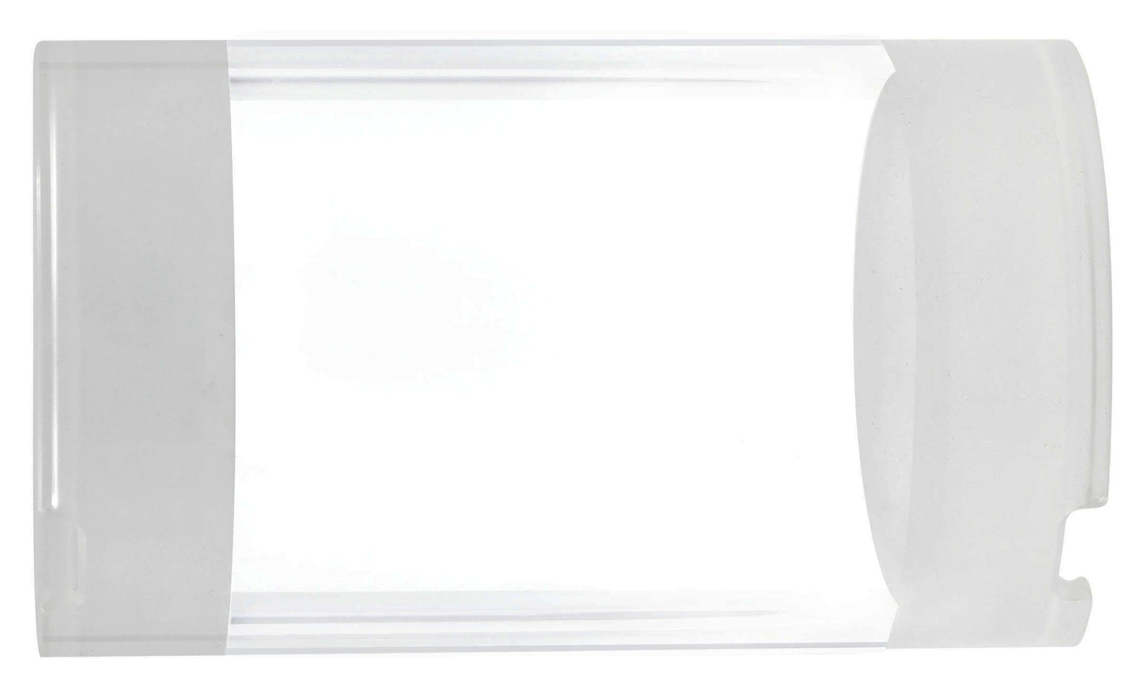
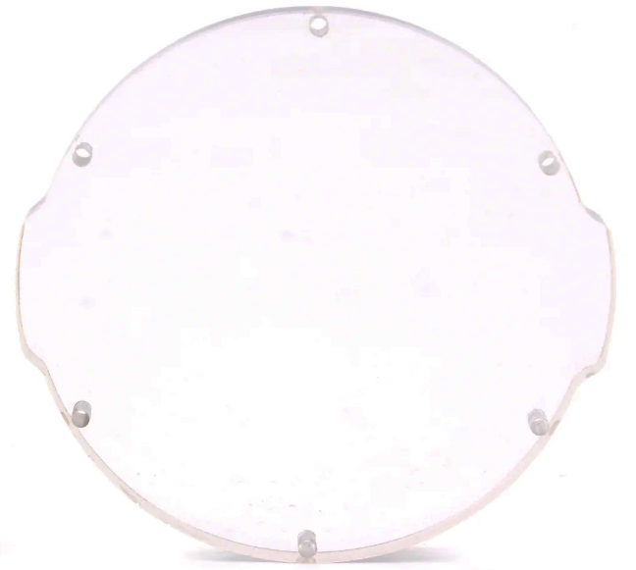
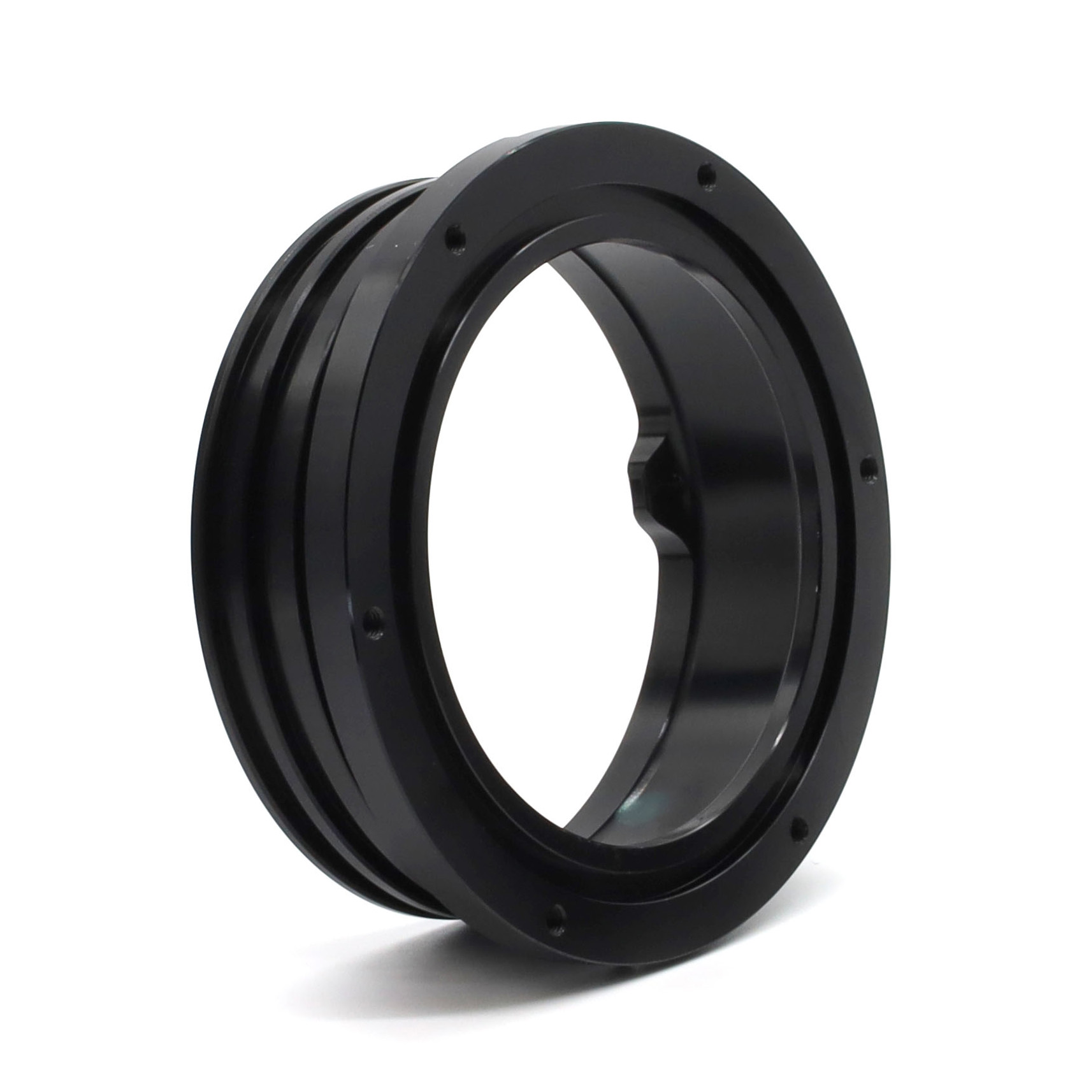
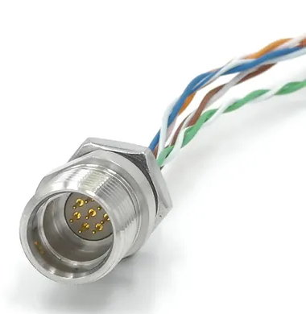
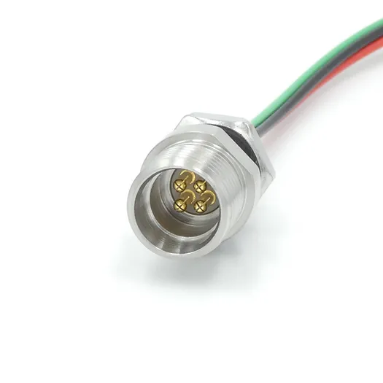
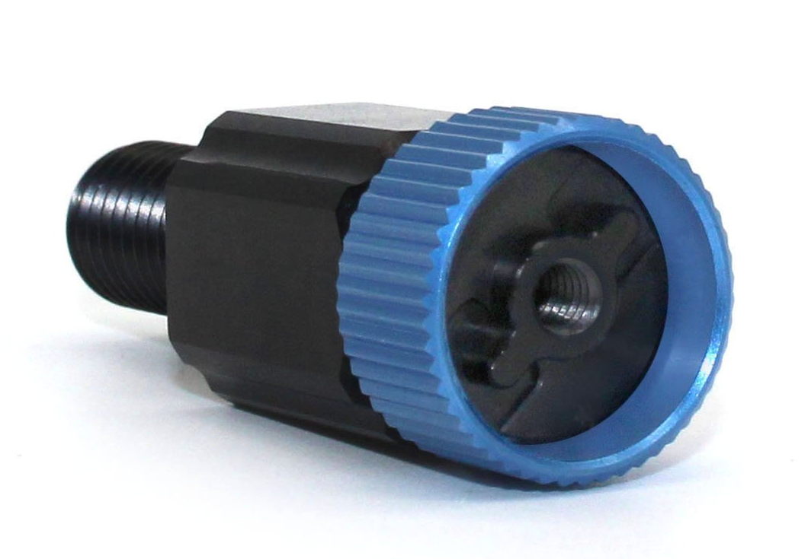
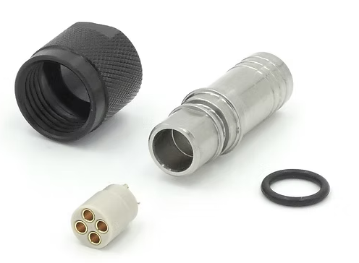
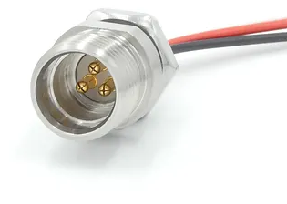
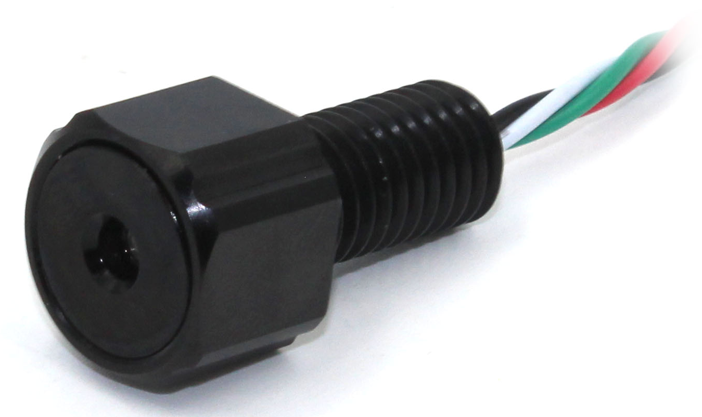
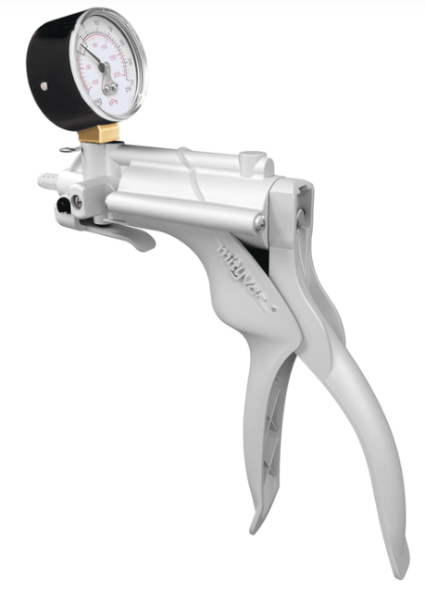
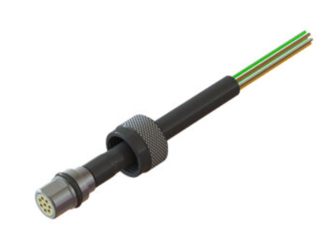
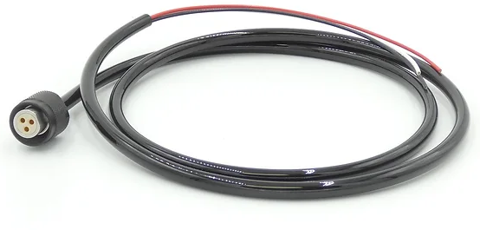
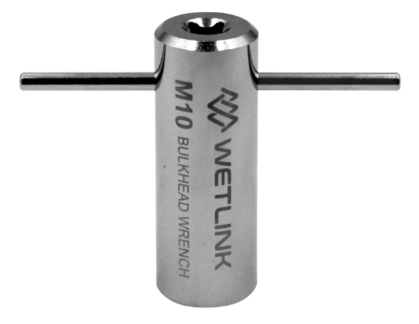
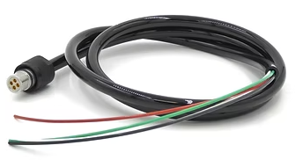
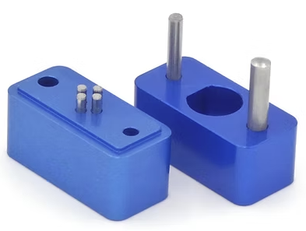
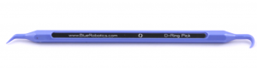
End cap Acrylic
BR-102993-998
4’’
Flange cap
BR-100665
4’’
Enclosure tube
BR-101052-200
4’’ 20 cm
Acrylic
Flange cap
BR-100665
4’’
Ethernet
COB-1180
8 pin
Pressure relief
BR-100804
Shunt
COB-1140
COB-3140
(shunt fonctionnement)
4 pin à sertir
5-12 V charge
COB-1130
Dummy Plug
COB-1002
x3
TP sensor
BR-100586
Dummy Cap
COB-1003
Locking sleeve
COB-1001
Clé de fonctionnement
Caisson Rpi
Clé de serrage
BR-100977-010
Vacuum Pump
BR-100297
Cable Ethernet
COB-1231
3 pin
1 m de longueur
Noir : Eléments nécessaires par système KOSMOS
Orange : éléments de maintenance nécessaires par flotte de KOSMOS
Bleu : outils
Cable chargement de batterie
COB-1281
8 pin
1 m de longueur
O ring pick
BR-100574
COB-1241
Clé de charge
COB 3240 Outil de sertissage Shunt
Cobalt Series Cable Termination Tool
4-pin
Outils
Dénomination | Nomenclature Rov Expert | Référence constructeur | Eléments communs | Version basique | Moteur | Stéréo | Double lumière | Maintenance & Outils
Tube 4’’ Acrylic 20 cm | Watertight Enclosure Tube: 4" Locking Series, Acrylic 20 mm | BR-101052-200 | 1
Bride 4’’ | Flange cap 4’’ | BR-100665 | 2
Bouchon bride 5 trous | Aluminum End Cap with 5 Holes (4″ Series) | BR-102993-005 |  | 1 | 1
Bouchon bride 10 trous | Aluminum End Cap with 10 Holes (4″ Series) | BR-102993-002 |  |  |  | 1 | 1
Hublot plan 4’’ | End cap acrylic 4’’ | BR-102993-998 | 1
Vent | M10 Enclosure Vent and Plug | BR-100783 | 0 |  | 1 | 2
Pressure Relief | Pressure Relief | BR-100804 | 1
Capteur TP | BAR30 HIGH RESOLUTION | BR-100586 | 1
Presse étoupe 6.5 | WLP-M10-6.5MM-HC | BR-100870-165 | 0 |  | 1
Presse étoupe 8.5 | WLP-M10-8.5MM-HC | BR-100870-185 | 0 |  | 1 | 4
Bouchon pour connecteur mâle (partie 1) | Cobalt Series Dummy Plug | COB-1002 | 3 |  | 1
Bouchon pour connecteur mâle (partie 2) | Cobalt Series Locking Sleeve | COB-1001 | 3 |  | 1
Bouchon pour connecteur femelle | Cobalt Series Dummy Cap | COB-1003 | 1 |  | 2
Connecteur mâle 3 pin | Cobalt 3 pin Bulkhead Connector | COB-1130 | 1
Connecteur mâle 4 pin | Cobalt 4-pin Bulkhead Connector | COB-1140 | 1 |  | 1
Connecteur mâle 8 pin | Cobalt 8-pin Bulkhead Connector | COB-1180 | 1
Connecteur femelle + câble fils nus 3 pin | Single ended Cable 3 pin | COB-1231 | 0 |  | 1 |  |  | 1
Connecteur femelle +câble nus 4 pin | Single ended Cable 4 pin | COB-1241 | 0 |  | 1 |  |  | 1
Connecteur femelle 4 pin à sertir | Cobalt Series Cable Termination Kit | COB-3140 | 1
Connecteur femme + câble fils nus 8 pin | Single ended Cable 8 pin | COB-1281 |  |  |  |  |  | 1
Tube 2’’ Acrylic 10 cm | Enclosure tube 2’’ acrylic | BR-100230-101 |  |  |  | 2
Bouchon 2 trous 2’’ | Flange cap 2’’ 2 Holes | BR-100276-002 |  |  |  | 2
Bride 2’’ | Flange cap 2’’ | BR-100276-998 |  |  |  | 2
Hublot plan 2’’ | End cap acrylic 2’’ | BR-100094 |  |  |  | 2
Bouchon | WetLink Penetrator Blank (No Hole) | BR-100434-010 |  |  |  | 2 | 2
Lumière | Lumen Subsea 1500 | BR-100857 |  |  |  |  | 2
Pompe à vide | Vacuum Pump | BR-100297 |  |  |  |  |  | 1
Outil pour enlever les joints | O-ring Pick | BR-100574 |  |  |  |  |  | 1
Clé de serrage | WetLink Bulkhead Wrench M10 | BR-100977-010 |  |  |  |  |  | 1
Outil de sertissage 4 pin | Cobalt Series Cable Termination Tool 4 pin | COB-3240 |  |  |  |  |  | 1
Eléments communs à toutes les versions

Slide 2
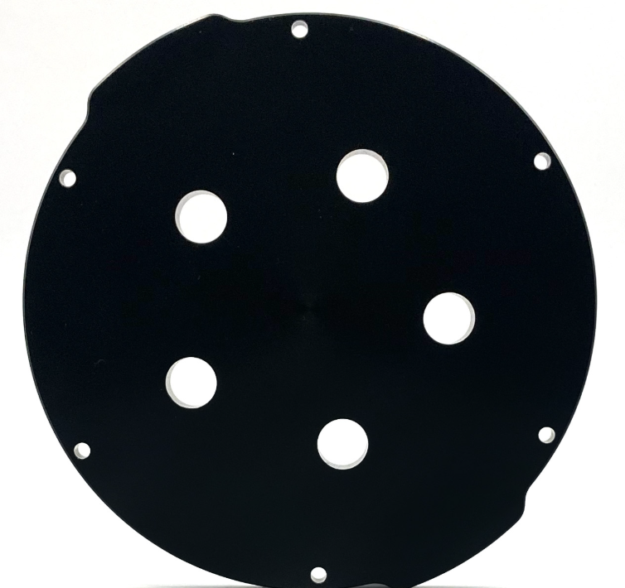
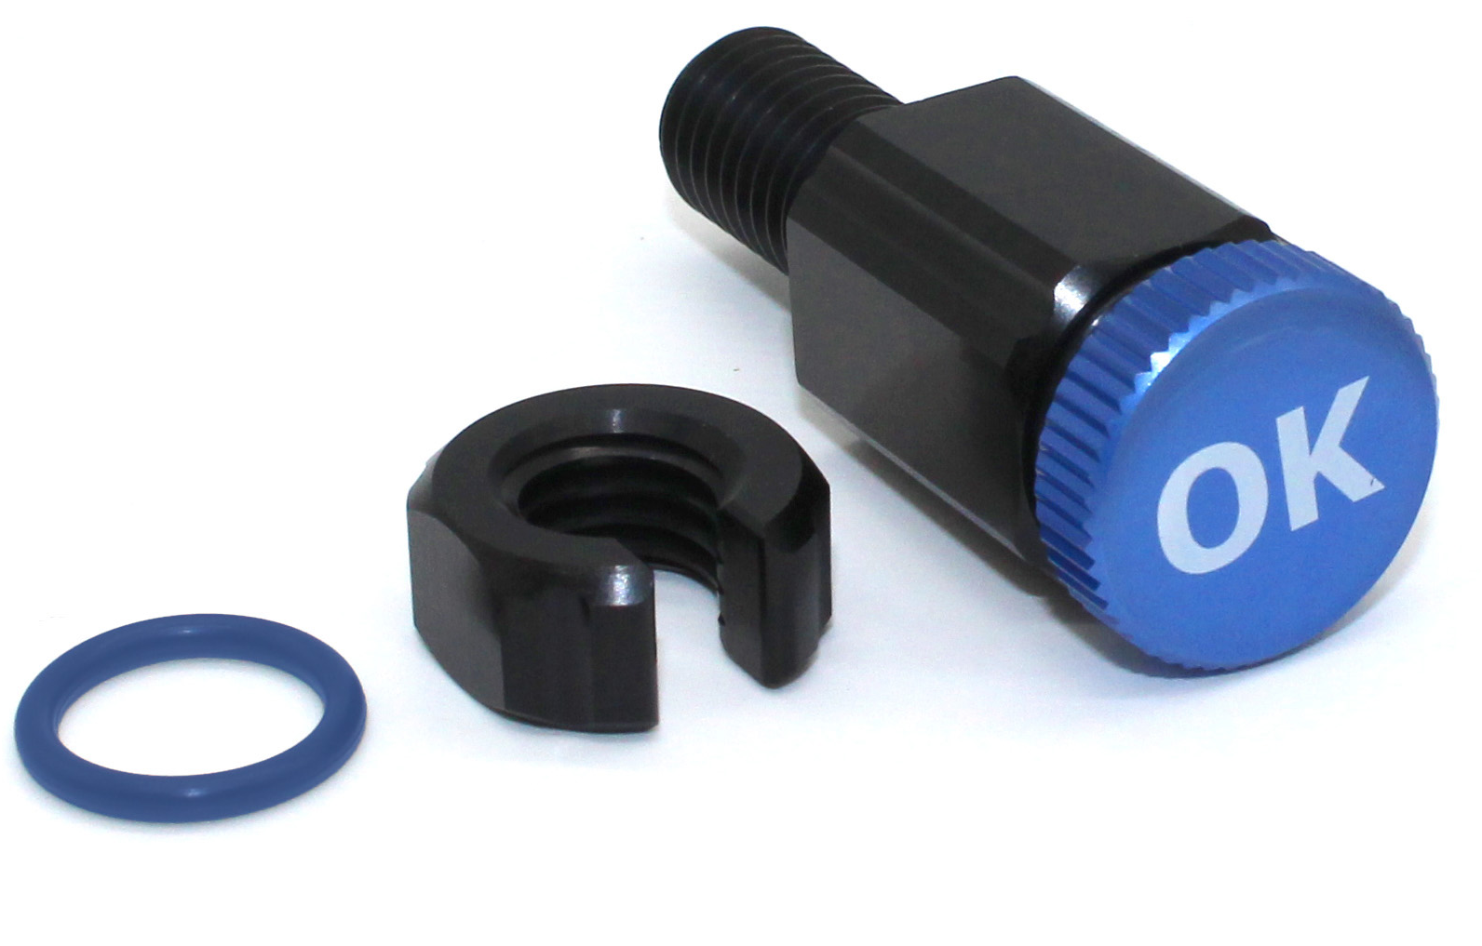
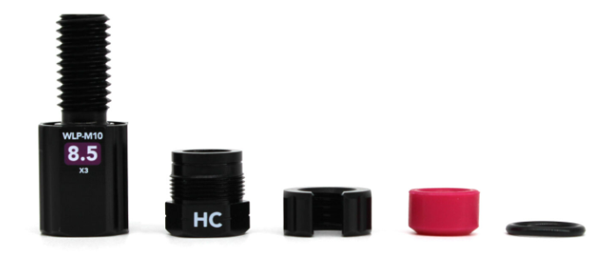
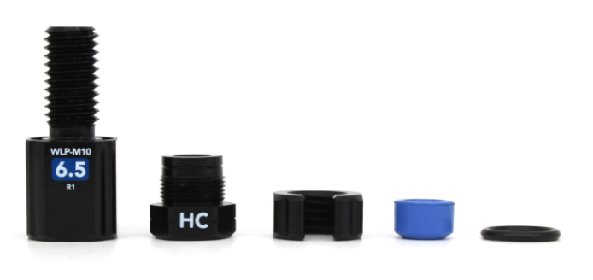
End cap 5 x M10 hole
BR-102993-005
4’’
Version fixe
Tape arrière
End cap 5 x M10 hole
BR-102993-005
4’’
Vent
BR-100783
Dummy Cap
COB-1003
x2
Faire un trou supplémentaire en M10
Signal Moteur
COB-1140
Signal moteur
COB-1241
Alim moteur
COB-1231
Presse étoupe
8.5 mm HC
BR-100870-185
Presse étoupe
6.5 mm HC
BR-100870-165
Tape arrière
Caisson moteur
Version rotative

Slide 3
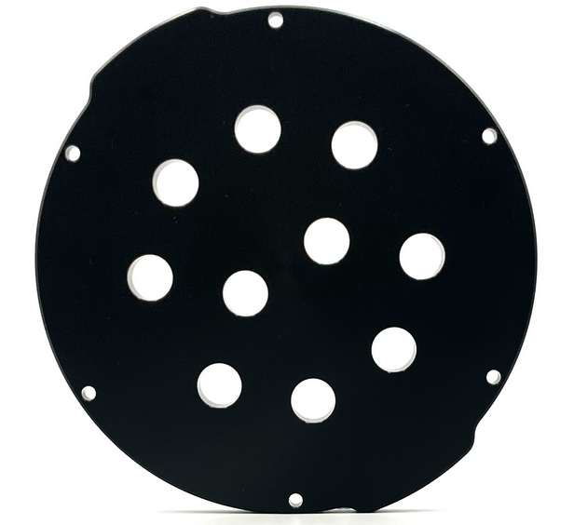
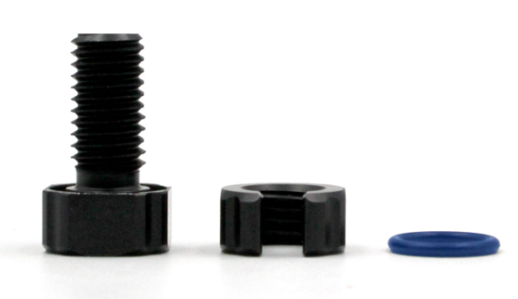
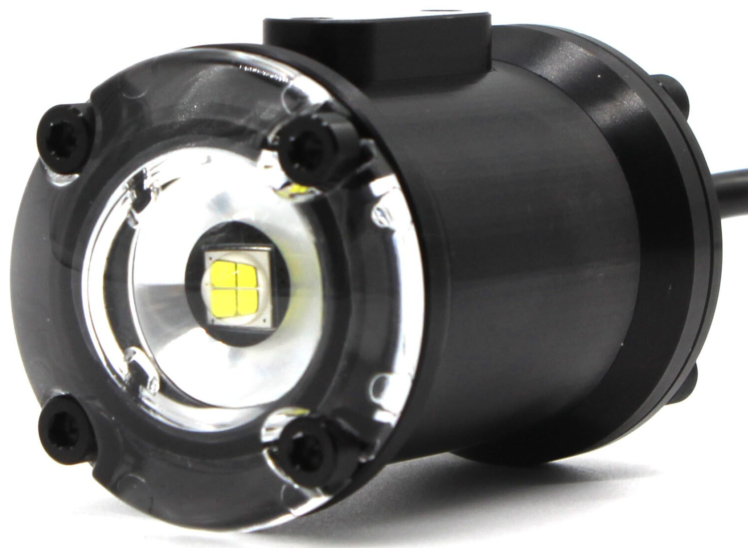
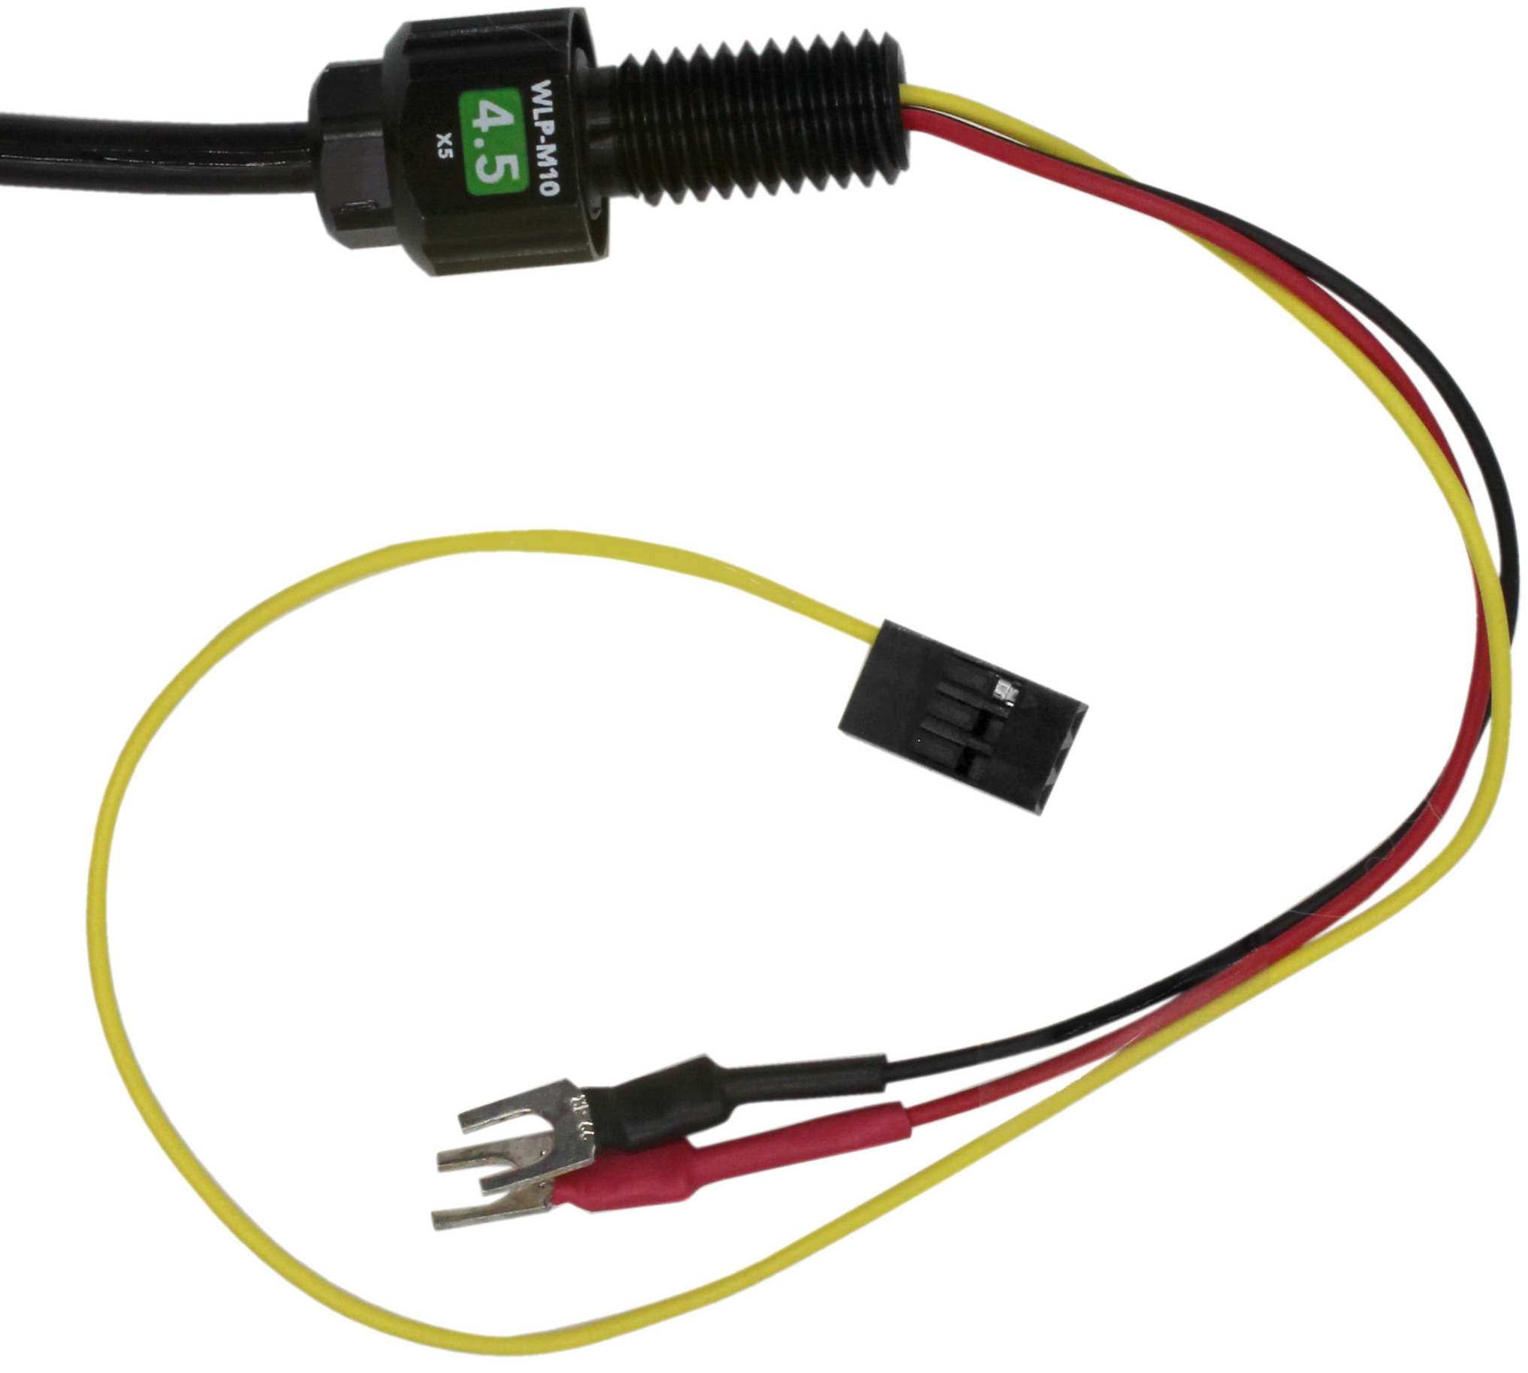
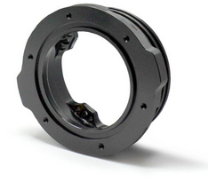
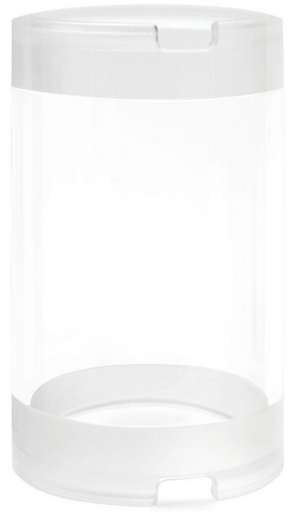
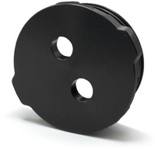
End cap 10 x M10 hole
BR-102993-002
4’’
Signal Moteur
COB-1140
Vent
BR-100783
Dummy Cap
COB-1003
x2
WetLink Penetrator Blank (No Hole)
BR-100434-010
Dummy Plug
COB-1002
x2
Signal moteur
COB-1241
Alim moteur
COB-1231
Locking sleeve
COB-1001
Presse étoupe
8.5 mm HC
BR-100870-185
Presse étoupe
6.5 mm HC
BR-100870-165
x2
BR-100857
Lumen Subsea 1500
Caisson moteur
Tape arrière
Double lumière rotative
End cap 10 x M10 hole
BR-102993-002
4’’
Signal Moteur
COB-1140
End cap acrylic
2’’
Dummy Plug
COB-1002
Flange cap
BR-100276-998
2’’
WetLink Penetrator Blank (No Hole)
BR-100434-010
x2
Presse étoupe
8.5 mm HC
BR-100870-185
x2
Locking sleeve
COB-1001
Enclosure tube
BR-100230-101
2’’ 10cm Acrylic
Tape arrière
Vent
BR-100783
Dummy Cap
COB-1003
x2
End cap
BR-100276-002
2’’ 2 Holes
Signal moteur
COB-1241
Alim moteur
COB-1231
Presse étoupe
8.5 mm HC
BR-100870-185
Presse étoupe
8.5 mm HC
BR-100870-185
Presse étoupe
6.5 mm HC
BR-100870-165
Vent
BR-100783
Caisson moteur
Caisson vidéo
x2
Stéréo Rotative
Remarque : il n’est pas possible de mettre en même temps stéréo et double lumière.

Slide 4
Dénomination | Nomenclature Rov Expert | Référence constructeur | Quantité
Tube 4’’ Acrylic 20 cm | Watertight Enclosure Tube: 4" Locking Series, Acrylic 20 mm | BR-101052-200 | 2
Bride 4’’ | Flange cap 4’’ | BR-100665 | 4
Bouchon bride 10 trous | Aluminum End Cap with 10 Holes (4″ Series) | BR-102993-002 | 2
Hublot plan 4’’ | End cap acrylic 4’’ | BR-102993-998 | 2
Vent | M10 Enclosure Vent and Plug | BR-100783 | 6
Pressure Relief | Pressure Relief | BR-100804 | 2
Capteur TP | BAR30 HIGH RESOLUTION | BR-100586 | 2
Presse étoupe 6.5 | WLP-M10-6.5MM-HC | BR-100870-165 | 2
Presse étoupe 8.5 | WLP-M10-8.5MM-HC | BR-100870-185 | 10
Bouchon pour connecteur mâle (partie 1) | Cobalt Series Dummy Plug | COB-1002 | 4
Bouchon pour connecteur mâle (partie 2) | Cobalt Series Locking Sleeve | COB-1001 | 4
Bouchon pour connecteur femelle | Cobalt Series Dummy Cap | COB-1003 | 2
Connecteur mâle 3 pin | Cobalt 3 pin Bulkhead Connector | COB-1130 | 2
Connecteur mâle 4 pin | Cobalt 4-pin Bulkhead Connector | COB-1140 | 4
Connecteur mâle 8 pin | Cobalt 8-pin Bulkhead Connector | COB-1180 | 2
Connecteur femelle + câble fils nus 3 pin | Single ended Cable 3 pin | COB-1231 | 4
Connecteur femelle +câble nus 4 pin | Single ended Cable 4 pin | COB-1241 | 3
Connecteur femelle 4 pin à sertir | Cobalt Series Cable Termination Kit | COB-3140 | 2
Tube 2’’ Acrylic 10 cm | Enclosure tube 2’’ acrylic | BR-100230-101 | 4
Bouchon 2 trous 2’’ | Flange cap 2’’ 2 Holes | BR-100276-002 | 4
Bride 2’’ | Flange cap 2’’ | BR-100276-998 | 4
Hublot plan 2’’ | End cap acrylic 2’’ | BR-100094 | 4
Bouchon | WetLink Penetrator Blank (No Hole) | BR-100434-010 | 4
Lumière | Lumen Subsea 1500 | BR-100857
Pompe à vide | Vacuum Pump | BR-100297 | 1
Outil pour enlever les joints | O-ring Pick | BR-100574 | 1
Clé de serrage | WetLink Bulkhead Wrench M10 | BR-100977-010 | 1
Outil de sertissage 4 pin | Cobalt Series Cable Termination Tool 4 pin | COB-3240 | 1
2 systèmes stéréo KOSAQH
Dénomination | Nomenclature Rov Expert | Référence constructeur | Eléments communs | Maintenance & Outils
Tube 4’’ Acrylic 20 cm | Watertight Enclosure Tube: 4" Locking Series, Acrylic 20 mm | BR-101052-200 | 1
Bride 4’’ | Flange cap 4’’ | BR-100665 | 2
Bouchon bride 10 trous | Aluminum End Cap with 10 Holes (4″ Series) | BR-102993-002 | 1
Hublot plan 4’’ | End cap acrylic 4’’ | BR-102993-998 | 1
Vent | M10 Enclosure Vent and Plug | BR-100783 | 0
Pressure Relief | Pressure Relief | BR-100804 | 1
Capteur TP | BAR30 HIGH RESOLUTION | BR-100586 | 1?
Bouchon pour connecteur mâle (partie 1) | Cobalt Series Dummy Plug | COB-1002 | 3
Bouchon pour connecteur mâle (partie 2) | Cobalt Series Locking Sleeve | COB-1001 | 3
Bouchon pour connecteur femelle | Cobalt Series Dummy Cap | COB-1003 | 1
Connecteur mâle 3 pin | Cobalt 3 pin Bulkhead Connector | COB-1130 | 1
Connecteur mâle 4 pin | Cobalt 4-pin Bulkhead Connector | COB-1140 | 1
Connecteur mâle 8 pin | Cobalt 8-pin Bulkhead Connector | COB-1180 | 1
Connecteur femelle + câble fils nus 3 pin | Single ended Cable 3 pin | COB-1231 | 0 | 1
Connecteur femelle +câble nus 4 pin | Single ended Cable 4 pin | COB-1241 | 0 | 1
Connecteur femelle 4 pin à sertir | Cobalt Series Cable Termination Kit | COB-3140 | 1
Connecteur femme + câble fils nus 8 pin | Single ended Cable 8 pin | COB-1281 |  | 1
Tube 2’’ Acrylic 10 cm | Enclosure tube 2’’ acrylic | BR-100230-101
Bouchon 2 trous 2’’ | Flange cap 2’’ 2 Holes | BR-100276-002
Bride 2’’ | Flange cap 2’’ | BR-100276-998
Hublot plan 2’’ | End cap acrylic 2’’ | BR-100094
Bouchon | WetLink Penetrator Blank (No Hole) | BR-100434-010 | 2
Lumière | Lumen Subsea 1500 | BR-100857 | 2

